Slide 1


Hu 环境保护与可持续发展
生活垃圾填埋
简易填埋
卫生填埋
生活垃圾焚烧
垃圾“野蛮”焚烧
现代化焚烧

Slide 2
内容提纲
1
发达国家和地区生活垃圾焚烧
2
中国大陆生活垃圾焚烧
3
原料特性对比
4
环境影响
5
垃圾焚烧与固体废物管理分级

Slide 3
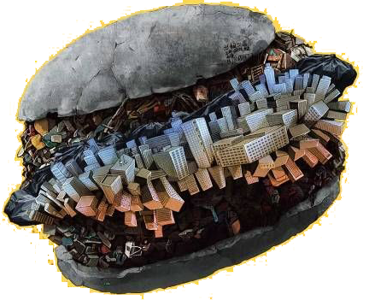



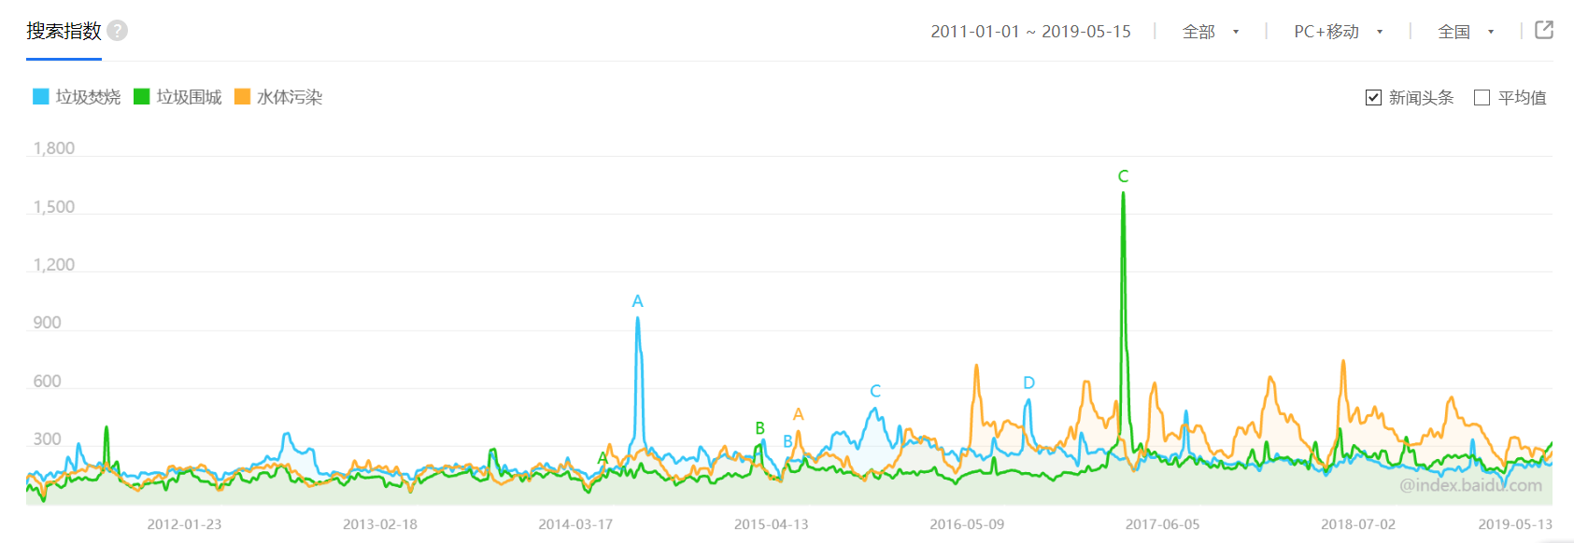
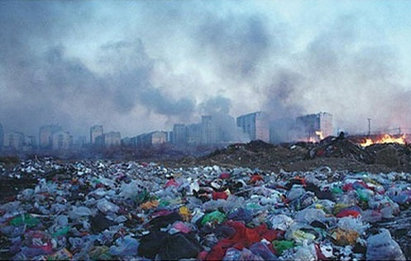
背景
0
近十年来，我国生活垃圾处理问题日益受到关注
改革开放以来，城镇化每年增长1.02%
近2/3大中型城市面临“垃圾围城”
垃圾问题社会关注度持续上升
2012
2013
2014
2015
2016
2017
2018
2019

Slide 4
背景
0
生活垃圾焚烧良好的减容效果受到青睐
填埋处理
生活垃圾
焚烧处理
占用库容0.85～1.00 m³
以1吨计算
灰渣容积0.10 m³
  50%
  水
水蒸气
少量渗滤液
水蒸气
渗滤液
甲烷
二氧化碳
恶臭
永久占用土地
  15%
  灰分
灰渣
  18%
  碳 C
少许灰渣
二氧化碳 CO₂
水蒸气 H₂O
二氧化硫 SO₂
氮氧化物 NO_{x}
氯化氢 HCl
……
  2.5%
  氢 H
  13%
  氧 O
  1.5%
  氮、硫、磷、氯

Slide 5

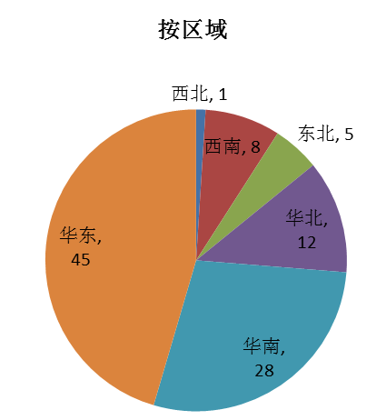
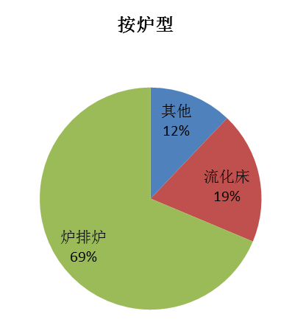
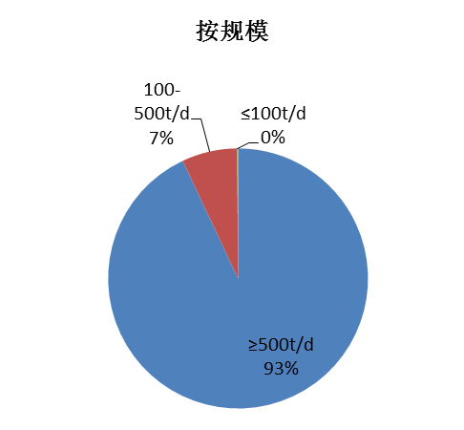
背景
0
各地正加快推进生活垃圾焚烧进程
“十二五”全国城镇生活垃圾无害化处理设施建设规划
城市生活垃圾焚烧比例从20%提高到35%；
城市生活垃圾焚烧规模从8.96万吨/日提高到30.71万吨/日
2013年左右，收集了197座已投产使用的生活垃圾焚烧厂的资料，这些设施总处理能力达到165670 t/d, 平均处理能力 841 t/d。

Slide 6
发达国家和地区生活垃圾焚烧
1
德国生活垃圾管理历程
1900年以前，垃圾简易填埋或直接农用；
1900—1972，开始推行垃圾回收，多种处理技术兴起；
1972—1996，构建法律保障，开始推行分类与回收；
1996年至今，细则不断完善，管理成效显现。
1892
1896
1902
1920
1972
1996
1999
2000
不卫生的填埋引发霍乱
汉堡建成第一座焚烧厂
试行源头分三类
巴马克公司推广垃圾分选
格尔松推广垃圾回收纤维
联合国人类环境会议
废弃物管理法
循环经济法
欧盟废弃物填埋导则
欧盟垃圾焚烧导则

Slide 7
发达国家和地区生活垃圾焚烧
1
德国生活垃圾处理模式
资源回收率高达61%，垃圾综合利用率高达75%（包括资源回收与能源回收）。
基本实现了原生垃圾零填埋。
垃圾焚烧比例缓慢增加，但不回收能量的焚烧比例有所下降。

Slide 8
发达国家和地区生活垃圾焚烧
1
法国生活垃圾处理模式
近5年来，垃圾总产量增长放缓，回收量增加。
受欧盟填埋指令影响，填埋量略有下降、焚烧量逐年增加。

Slide 9
发达国家和地区生活垃圾焚烧
1
英国生活垃圾处理模式
垃圾处理以填埋为主，回收量逐年增加。
受欧盟填埋指令影响，填埋量逐年下降、焚烧量缓慢增加。

Slide 10
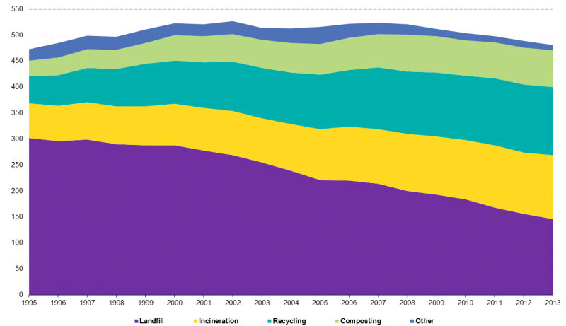
发达国家和地区生活垃圾焚烧
1
欧洲EU-27近年来生活垃圾处理方式变化
填埋量减少、焚烧量增加、回收量增加、堆肥量略增
人均年产量 kg
Notes:
http://ec.europa.eu/eurostat/statistics-explained/index.php/Municipal_waste_statistics

Slide 11
发达国家和地区生活垃圾焚烧
1
欧洲近年来生活垃圾焚烧处理量
kt/a
平均焚烧量
德国：4.9万t/d
法国：3.2万t/d
欧洲：16.9万t/d

Slide 12
发达国家和地区生活垃圾焚烧
1
欧洲历年新增生活垃圾焚烧发电规模
新建生活垃圾焚烧发电设施集中于1990-2005年间
t/d

Slide 13
发达国家和地区生活垃圾焚烧
1
欧洲各国垃圾焚烧发电厂现状分布
 | 焚烧厂数 | 焚烧炉数 | 日处理规模t/d
Austria | 12 | 18 | 7654
Belgium | 16 | 21 | 2909
Czech | 3 | 6 | 1728
Denmark | 29 | 64 | 10900
Finland | 6 | 6 | 480
France | 127 | 248 | 45334
Germany | 79 | 192 | 52554
Hungary | 1 | 4 | 360
Ireland | 1 | 1 | 648
Italy | 52 | 97 | 17825
Netherlands | 13 | 42 | 18660
Norway | 15 | 21 | 3123
Portugal | 3 | 10 | 5602
Slovakia | 2 | 2 | 0
Spain | 11 | 19 | 5873
Sweden | 34 | 67 | 14477
Switzerland | 30 | 51 | 8540
United Kingdom | 31 | 44 | 8197
总计 | 465 | 913 | 204862.56
根据日处理规模与年处理量推测年运行时间：
德国：>8000h
法国：≈6250h
欧洲：≈7250h
注：部分焚烧厂的焚烧炉数量未查明，整体规模＞20.5万t/d

Slide 14
发达国家和地区生活垃圾焚烧
1
欧洲各国垃圾焚烧发电厂炉型
国家 | 机械炉排 | 流化床 | 回转 | 固定炉排 | 其它 | 炉排+回转 | 气化 | 热解 | 未知 | 总计
Austria | 14 | 3 |  |  |  |  |  |  | 1 | 18
Belgium | 10 |  |  | 2 |  |  |  |  | 9 | 21
Czech | 5 |  |  |  |  |  |  |  | 1 | 6
Denmark | 52 |  | 2 | 1 |  | 4 |  |  | 5 | 64
Finland | 1 |  |  |  |  |  |  |  | 5 | 6
France | 204 | 8 | 12 | 6 | 11 |  |  |  | 7 | 248
Germany | 155 | 3 | 3 | 5 | 3 |  |  | 2 | 21 | 192
Hungary | 1 |  |  |  |  |  |  |  | 3 | 4
Ireland | 1 |  |  |  |  |  |  |  |  | 1
Italy | 79 | 6 | 2 | 4 | 2 |  |  |  | 4 | 97
Netherlands | 36 |  | 3 |  |  |  |  |  | 3 | 42
Norway | 10 |  |  | 1 | 2 |  | 2 |  | 6 | 21
Portugal | 10 |  |  |  |  |  |  |  |  | 10
Slovakia |  |  |  |  |  |  |  |  | 2 | 2
Spain | 10 | 5 |  |  |  |  |  |  | 4 | 19
Sweden | 43 | 10 | 3 |  |  |  |  |  | 11 | 67
Switzerland | 43 |  |  |  |  |  |  |  | 8 | 51
United Kingdom | 12 | 2 | 5 | 3 | 1 |  |  |  | 21 | 44
总计 | 686 | 37 | 30 | 22 | 19 | 4 | 2 | 2 | 111 | 913
注：部分焚烧厂的焚烧炉数量未查明，整体规模＞20.5万t/d

Slide 15
发达国家和地区生活垃圾焚烧
1
欧洲各国垃圾焚烧发电厂焚烧炉供应商
 | 未知 | Martin | Von Roll | Volund | Babcock | W&E | Alstom | VKW | Lurgi | DBA | De Bartolomeis | NOELL | ABB | Seghers | SOGEA | Fisia
Austria | 2 | 4 | 4 |  |  | 4 | 2
Belgium | 9 |  | 2 | 3 |  |  |  |  |  |  |  |  |  | 7
Czech | 1 |  | 1
Denmark | 5 |  |  | 46 |  |  |  |  |  |  |  |  | 2
Finland | 5 |  | 1
France | 13 | 65 | 39 | 28 |  |  | 21 | 5 | 4 | 3 |  |  | 8 |  | 8
Germany | 45 | 16 | 33 |  | 17 | 9 | 4 | 9 |  | 9 |  | 4 |  |  |  | 1
Hungary | 3 |  |  |  |  |  |  |  | 1
Ireland |  |  |  | 1
Italy | 12 | 7 | 11 |  | 3 | 7 | 2 |  | 5 |  | 12 |  | 1 |  |  | 5
Netherlands | 10 | 8 | 1 |  | 7 | 4 |  |  | 3 |  |  | 2
Norway | 7 |  | 6 | 2 |  | 1
Portugal |  | 2 |  |  |  |  |  |  | 2
Slovakia | 2
Spain | 6 | 4 | 1 |  | 2 |  |  |  | 1 | 2
Sweden | 12 | 9 | 9 | 16 | 1 | 2 |  | 2 |  |  |  | 2 |  | 2 |  | 1
Switzerland | 6 | 20 | 10 |  |  | 3 |  |  |  |  | 2 | 6 | 2
United Kingdom | 22 | 9 |  | 2 | 1 |  |  | 5 | 1
总计 | 160 | 144 | 118 | 98 | 31 | 30 | 29 | 21 | 17 | 14 | 14 | 14 | 13 | 9 | 8 | 7
注：部分焚烧厂的焚烧炉数量未查明，整体规模＞20.5万t/d

Slide 16
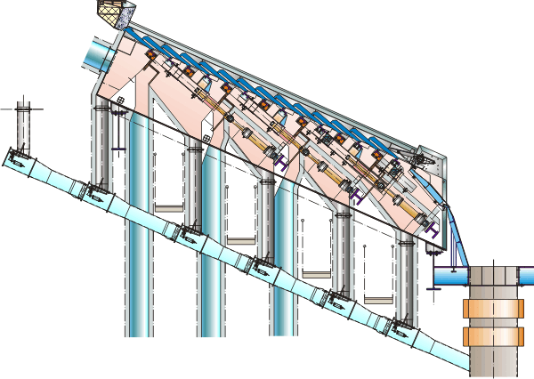
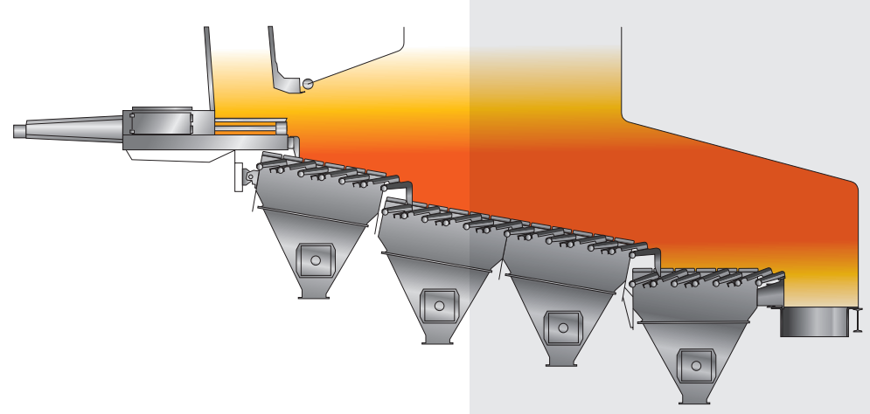
Martin逆推往复式炉排炉
Von Roll顺推三段式炉排炉

Slide 17
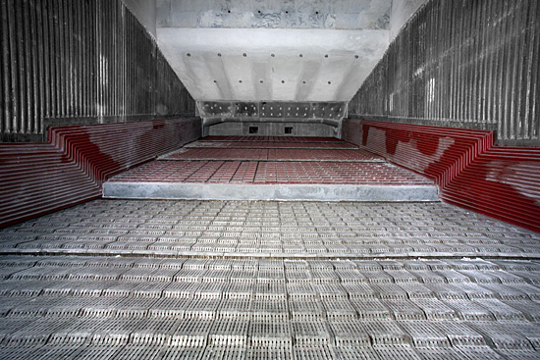
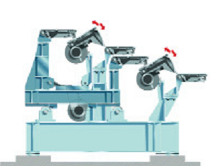
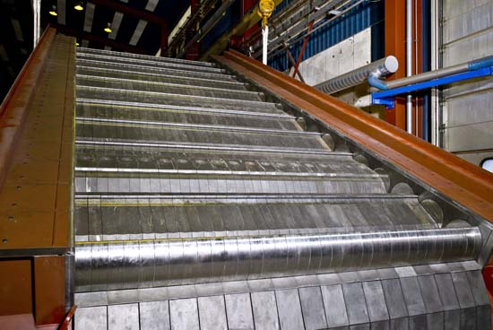
Volund经典两段式炉排炉
Seghers多级炉排炉的拨火炉排
Volund DynaGrate滚筒式炉排炉

Slide 18
发达国家和地区生活垃圾焚烧
1
欧洲各国垃圾焚烧发电厂烟气脱硫工艺
 | 未知 | WET | SD | DRY | DRY+WET | SD+WET | DRY+SD | DRY+SD+WET | 总计
Austria | 5 | 11 | 1 |  | 1 |  |  |  | 18
Belgium | 10 | 1 | 7 |  |  | 3 |  |  | 21
Czech | 1 | 5 |  |  |  |  |  |  | 6
Denmark | 6 | 23 | 15 | 15 | 5 |  |  |  | 64
Finland | 5 |  | 1 |  |  |  |  |  | 6
France | 31 | 87 | 44 | 75 | 8 |  | 3 |  | 248
Germany | 26 | 79 | 51 | 17 | 6 | 13 |  |  | 192
Hungary |  |  | 4 |  |  |  |  |  | 4
Ireland |  |  |  | 1 |  |  |  |  | 1
Italy | 22 | 11 | 14 | 41 | 6 |  | 3 |  | 97
Netherlands | 7 | 19 | 2 |  |  | 14 |  |  | 42
Norway | 9 | 8 | 2 | 1 |  | 1 |  |  | 21
Portugal |  |  | 10 |  |  |  |  |  | 10
Slovakia | 2 |  |  |  |  |  |  |  | 2
Spain | 1 | 1 | 16 | 1 |  |  |  |  | 19
Sweden | 18 | 29 | 6 | 6 | 6 |  | 1 | 1 | 67
Switzerland | 6 | 44 | 1 |  |  |  |  |  | 51
United Kingdom | 20 | 1 | 16 | 7 |  |  |  |  | 44
总计 | 169 | 319 | 190 | 164 | 32 | 31 | 7 | 1 | 913
WET:湿法；SD:半干法；DRY:干法
注：部分焚烧厂的焚烧炉数量未查明，整体规模＞20.5万t/d

Slide 19
发达国家和地区生活垃圾焚烧
1
欧洲各国垃圾焚烧发电厂烟气脱硝工艺
 | 未知 | SCR | SNCR | SNCR+SCR | 总计
Austria | 6 | 12 |  |  | 18
Belgium | 11 | 8 | 2 |  | 21
Czech | 1 |  | 5 |  | 6
Denmark | 40 |  | 24 |  | 64
Finland | 6 |  |  |  | 6
France | 184 | 36 | 28 |  | 248
Germany | 102 | 59 | 26 | 5 | 192
Hungary |  |  | 4 |  | 4
Ireland | 1 |  |  |  | 1
Italy | 18 | 25 | 54 |  | 97
Netherlands | 15 | 19 | 8 |  | 42
Norway | 12 | 1 | 8 |  | 21
Portugal |  |  | 10 |  | 10
Slovakia | 2 |  |  |  | 2
Spain | 17 |  | 2 |  | 19
Sweden | 43 | 5 | 19 |  | 67
Switzerland | 11 | 26 | 14 |  | 51
United Kingdom | 43 |  | 1 |  | 44
总计 | 512 | 191 | 205 | 5 | 913
SCR即选择性催化剂还原法，SNCR为选择性非催化剂还原法
注：部分焚烧厂的焚烧炉数量未查明，整体规模＞20.5万t/d

Slide 20
发达国家和地区生活垃圾焚烧
1
欧洲各国垃圾焚烧发电厂烟气除尘工艺
 | 未知 | ESP | ESP+FF | FF | 总计
Austria | 10 | 2 |  | 6 | 18
Belgium | 11 | 2 | 6 | 2 | 21
Czech | 1 | 4 | 1 |  | 6
Denmark | 9 | 13 | 11 | 31 | 64
Finland | 6 |  |  |  | 6
France | 48 | 79 | 38 | 83 | 248
Germany | 46 | 21 | 66 | 59 | 192
Hungary | 4 |  |  |  | 4
Ireland | 1 |  |  |  | 1
Italy | 7 | 8 | 30 | 52 | 97
Netherlands | 14 | 15 | 13 |  | 42
Norway | 8 | 3 | 2 | 8 | 21
Portugal |  |  |  | 10 | 10
Slovakia | 2 |  |  |  | 2
Spain | 7 |  | 1 | 11 | 19
Sweden | 24 | 9 | 16 | 18 | 67
Switzerland | 47 | 4 |  |  | 51
United Kingdom | 31 |  | 5 | 8 | 44
总计 | 276 | 160 | 189 | 288 | 913
ESP:电除尘；FF:袋式除尘
注：部分焚烧厂的焚烧炉数量未查明，整体规模＞20.5万t/d

Slide 21
发达国家和地区生活垃圾焚烧
1
欧洲近年来生活垃圾焚烧处理量与GDP的关系

Slide 22
发达国家和地区生活垃圾焚烧
1
美国生活垃圾管理历程
1900年以前，垃圾简易填埋或直接农用；
1900—1960，垃圾回收无引导，城市建大量小焚烧炉；
1960—1990，构建完善法律保障；
1990年至今，细则不断完善，大力推行垃圾回收。
1905
1909
1911
1942
1959
1965
1970
1972
1974
1995
2012
纽约生活垃圾焚烧发电
拆除百余座违规焚烧炉
城市居民人均日产2.1千克
民众为二战收集废旧资源
，废纸价格暴跌
卫生填埋导则
—
回收率6%
固体废物处置法
清洁空气法
联合国人类环境会议
开始推广路边回收
垃圾焚烧污染排放新标准
回收利用率达到35%

Slide 23
发达国家和地区生活垃圾焚烧
1
美国生活垃圾处理模式
近10年来，垃圾增长趋势得到控制，回收量逐年增加。
垃圾处理模式较为稳定，焚烧比例略有下降。

Slide 24
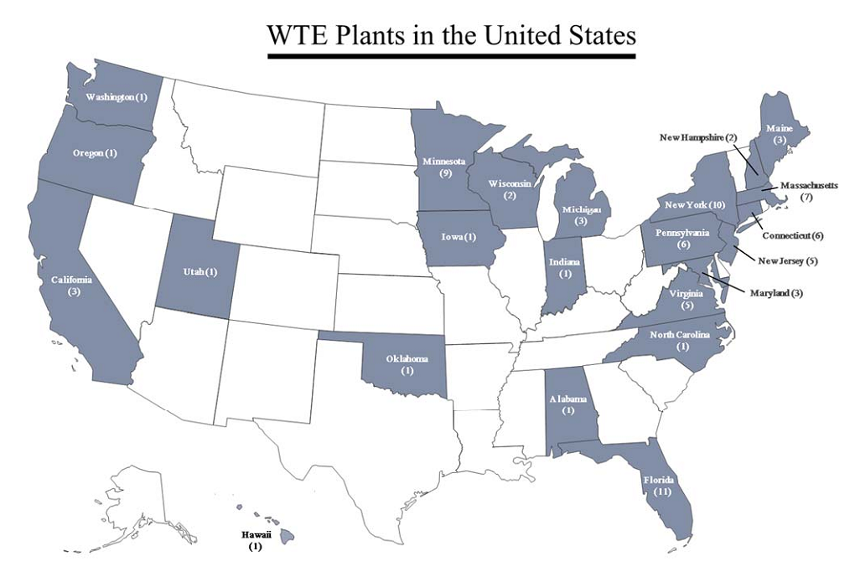
发达国家和地区生活垃圾焚烧
1
美国生活垃圾焚烧发电厂现状分布 （ERC2014）
美国焚烧发电厂亦集中在经济发达区域

Slide 25
发达国家和地区生活垃圾焚烧
1
美国历年新增生活垃圾焚烧发电规模
美国现有的生活垃圾焚烧发电厂多建于1985-1995年间，近年来仅有少量的设备更新或拆除。平均发电量600kwh/t垃圾。
在美国，小型焚烧炉曾到处开花，纽约市一度建有1.8万台小焚烧炉和32座市政焚烧炉，污染严重，后随着清洁空气法案实施而普遍关停。

Slide 26
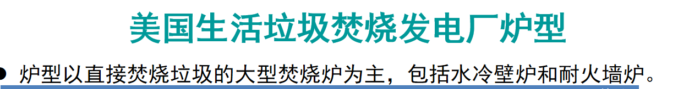
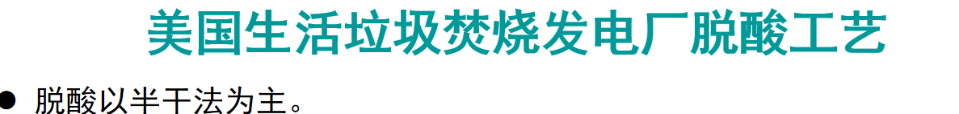
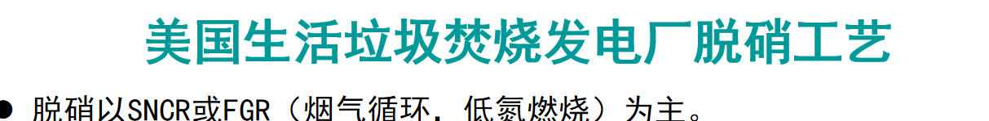

Slide 27
发达国家和地区生活垃圾焚烧
1
日本生活垃圾处理模式
总产生量以2%～4%速率减少；
直接填埋率已降低至1.5%；
焚烧设施年减少2%左右。

Slide 28
发达国家和地区生活垃圾焚烧
1
日本生活垃圾焚烧厂总体情况
单炉处理规模平均为80t/d，年连续运行时间平均为4800h.
2013年在运行 | 固定炉排 | 流化床 | 机械炉排 | 其它 | 回转窑 | 立式 | 总计
焚烧厂数 | 20 | 154 | 758 | 18 | 3 | 5 | 958
焚烧炉数 | 24 | 331 | 1516 | 23 | 4 | 13 | 1911
日处理规模t/d | 111 | 22283 | 131511 | 354 | 127 | 1138 | 155524
年处理量 万t/a | 1.39 | 423.49 | 2630.26 | 6.96 | 1.79 | 25.13 | 3089.02

Slide 29
发达国家和地区生活垃圾焚烧
1
日本生活垃圾焚烧厂发展历程
日本生活垃圾焚烧厂的建设高峰为1985-2003年，其后仍有少量设施建设.

Slide 30
发达国家和地区生活垃圾焚烧
1
日本生活垃圾焚烧厂飞灰处理
飞灰处理以药剂稳定化（55%）、水泥固化+药剂稳定化（19%）为主，熔融处理与单纯水泥固化的应用规模接近(各5%）。
飞灰处理方式 | 焚烧厂数 | 焚烧炉数 | 日处理规模t/d
薬剤処理 | 581 | 1137 | 86680
水泥固化,薬剤処理 | 135 | 297 | 30078
無し | 84 | 142 | 7377
水泥固化 | 59 | 123 | 8854
その他 | 28 | 55 | 4080
薬剤処理,その他 | 22 | 42 | 6833
薬剤処理,溶融処理 | 14 | 33 | 2683
水泥固化,薬剤処理,溶融処理 | 13 | 32 | 3225
溶融処理 | 14 | 30 | 3043
水泥固化,薬剤処理,その他 | 4 | 8 | 1035
水泥固化,その他 | 2 | 7 | 746
薬剤処理,溶融処理,その他 | 1 | 3 | 330
水泥固化,溶融処理 | 1 | 2 | 560
总计 | 958 | 1911 | 155524

Slide 31
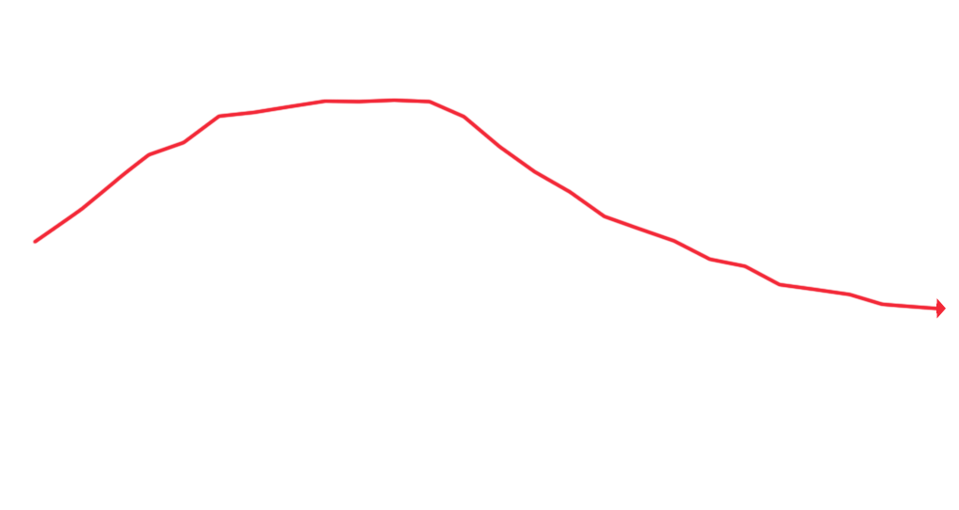
发达国家和地区生活垃圾焚烧
1
台湾地区生活垃圾管理历程
人均垃圾填埋焚烧量（kg/cap·d）
资源回收管理基金委员会
垃圾不落地
“资源回收、零废弃”计划
推行垃圾发电
1998
实施《资源回收利用法》
1996
推广厨余分类
1990
1.08
1.14
1.14
0.98
原生垃圾零填埋
0.96
2003
1992
2000
0.75
实施资源回收
0.67
2010
垃圾随袋征收
0.48
2005
0.44
施行厨余分类
制定垃圾分类强制政策
2011
减量化资源化
无害化
无害化向减量化与资源化转型

Slide 32
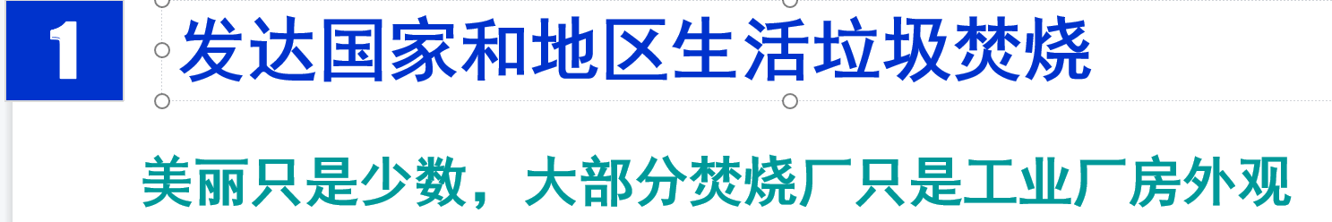
大阪市舞洲垃圾焚烧厂
大阪市環境局舞洲工場：
平均处理规模1000 t/d，发电能力220 MW。
由一位奥地利设计师设计，据称建筑成本600亿日元(大约45亿人民币)
维也纳Spittelau垃圾热电厂
1986-1989年由艺术家百水对建筑外观进行了重新设计，实现了建筑艺术和环境保护的完美融合。

Slide 33
中国大陆生活垃圾焚烧
2

Slide 34
中国大陆生活垃圾焚烧
2

Slide 35
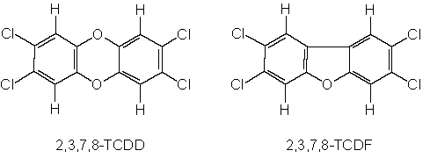
环境影响
4
二噁英
二噁英是英文Dioxin的音译，二噁英家族有210个成员，其中有毒的仅17种。最毒的是2,3,7,8-TCDD，被称为“世纪之毒”。
媒体报道：其毒性是砒霜的1000倍，80 克二噁英就能使一座80 万人口的城市毁掉。
——这个报告是以豚鼠的半致死剂量为计算依据的，实际上不同物种对TCDD的耐受性并不相同。
砒霜的急性毒性（半致死剂量）
大鼠：每kg体重10 mg = 10 000 μg
TCDD的急性毒性（半致死剂量）
豚鼠：每kg体重0.5-2.0 μg
大鼠：每kg体重22-45 μg
仓鼠：每kg体重1000-5000 μg

Slide 36
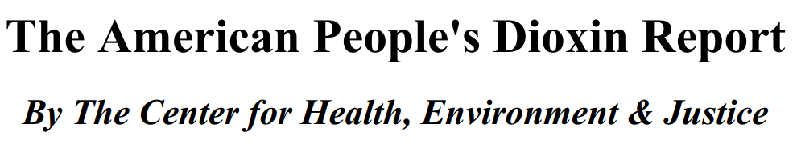
2
二噁英
二噁英影响人群健康的途径
1987年，人体内含有二噁英的平均水平为 6～9 ng/kg 体重，
若考虑类二噁英的多氯联苯物质，则平均为8～13 ng/kg 体重。
普通人群体内累积的二噁英，80%-90%，甚至95%以上来自于食品摄入
消化道
焚烧烟气、吸烟等是呼吸道摄入的主要途径，但并不重要。| 成人一天呼吸15m³空气，北京空气中二噁英约0.25 pg/m³，日本标准为小于0.6pg/m³.
呼吸道
只是一种可能性，对于普通人群是一个很不重要的途径
皮肤接触

Slide 37
2
二噁英
二噁英是否真的可怕？
最毒的2,3,7,8-TCDD仅是210种异构体中的一种，而且是含量最低的之一。
二噁英都是无意产生的，没有专门的商业生产，但很多过程都会产生微量的二噁英。
污染源中二噁英的含量很低，属ng级的痕量污染物；环境中二噁英的含量更低，属pg级的超痕量污染物，其健康风险很小，二噁英致癌性还没有流行病学证据，也没有确证二噁英致癌的临床案例。
国家制定了严格的污染排放和环境质量标准。
已经发展起一整套成熟的二噁英污染控制工程技术体系。

Slide 38
环境影响
4
垃圾焚烧烟气排放的二噁英量与污染防治水平有关
中国
“十二五”末焚烧规模30万吨/天，烟气中二噁英排放达标（＜0.1 ng TEQ/m³），
年焚烧垃圾10950万吨，估算年排放二噁英≤43.8 g TEQ（约0.4 微克/吨）
在2004年排放清单中，废弃物焚烧排放1757 g TEQ.
美国
1987年，焚烧垃圾2970万吨（约8万吨/天），年排放量 8877 g TEQ （约300微克/吨）；
2000年，焚烧垃圾3370万吨（约9万吨/天），年排放量 12 g TEQ （约0.3 微克/吨）.
美国标准规定垃圾焚烧二噁英的排放限值0.26 ng TEQ/m³，实际约0.05 ng TEQ/m³ .
欧洲
意大利北部， Brescia布雷西亚市垃圾焚烧厂，排放因子： 约 0.012 微克/吨。
荷兰，11座焚烧厂的排放因子：0.08～0.52 微克/吨。

Slide 39
垃圾焚烧与固体废物分级管理
5
固废管理分级 Waste Management Hierachy
优先措施
预防垃圾产生
实施源头减量
废品回收利用
餐厨垃圾资源化
垃圾焚烧能源利用
最终处置
原生垃圾填埋零填埋

Slide 40
垃圾焚烧与固体废物分级管理
5
生活垃圾成分对比：我国一线城市VS 发达国家
有机易腐
他国 25%
纸类
我国 15～20%
他国 25～30%
我国 50～55%
金属
玻璃
我国 0.5%
他国 2.4-9.0%
我国 <2%
欧洲 约5%
我国生活垃圾分类的目的应该是：
让垃圾更好处理一点，让垃圾处理得更好一点
我国城市生活垃圾分类的关键：
将厨余垃圾与其他垃圾剥离；
挖掘保洁人员、拾荒者、物业公司、垃圾清运公司的潜力；
我们一起，行动起来！

